Slide 1
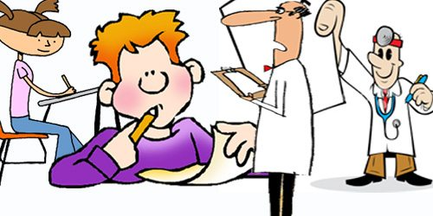
SAĞLIK OKURYAZARLIĞI ve TEMEL SAĞLIK BECERİLERİ
Bulaşıcı Olmayan Hastalıklar Birim Sorumlusu Uzm. Dr. Edanur KÖYCEĞİZ

Slide 2
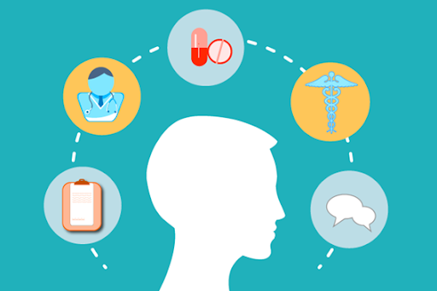
Sağlık okuryazarlığı nedir?
Sağlık okuryazarlığı (SOY), sağlıkla ilgili bir bilginin anlaşılması, doğru yorumlaması ve buna uygun davranış gösterilmesidir.

Slide 3
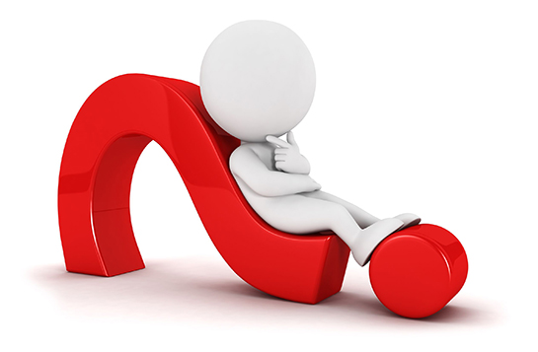
AKLIMIZDAKİ SORULAR???
Acil durumlarda ne yapmalıyız?
Hasta olduğumuzda ne yapmalıyız?
Sağlığımızı korumak için yapmamız gerekenler nelerdir?
İhtiyacımız olan sağlık bilgilerine nerelerden ulaşabiliriz?

Slide 4
Soru: Acil durumlarda ne yapmalıyız?
Cevap:
Acil durumlarda, yakınımızdaki kişilerden destek alabiliriz. Ayrıca hızla profesyonel desteğe ulaşabilmemiz için de Türkiye'nin her yerinden tek numara ile ulaşabileceğimiz acil durum telefonları tanımlanmıştır.

Slide 5
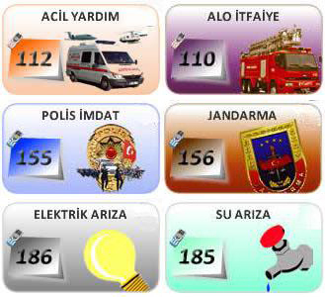
ACİL DURUM TELEFON NUMARALARI
Acil Yardım Hattı (Ambulans): 112
Polis imdat: 155
İtfaiye (Yangın) : 110
Jandarma İmdat: 156
Doğalgaz Arıza ve Acil Durum: 187
Ulusal Zehir Danışma Merkezi: 114
Orman Yangınları İhbar: 177
Aile İçi Şiddet Yardım : 183
Sosyal Yardım Hattı: 144
Coronavirüs Danışma Hattı (COVID 19): 184

Slide 6
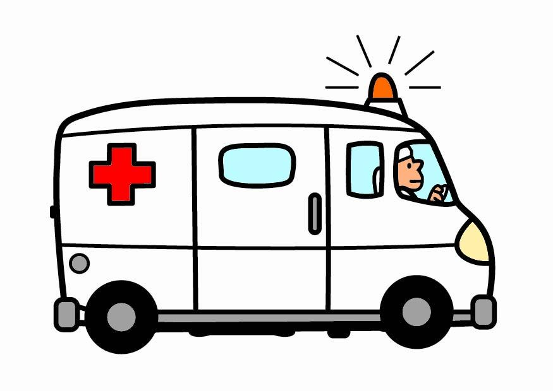
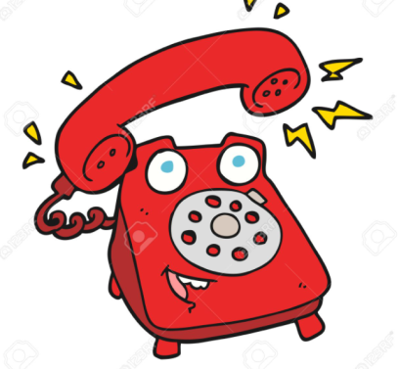
112 ACİL SAĞLIK HİZMETLERİ
112 Acil Sağlık Hizmetleri, acil bir hastalık ve yaralanma halinde telefonumuzdan 112 rakamlarını tuşlayarak ulaşabileceğimiz ücretsiz bir hizmettir.
Acil bir hasta veya yaralı biri varsa ve hayatı tehlikede ise mutlaka 112’ ye telefon etmeliyiz.

Slide 7
112 acil servisi aramayı gerektirecek bazı durumlar;
Göğüs ağrısı
Nefes alma güçlüğü
Bilinç kaybı
Ciddi kan kaybı
Ciddi yanıklar
Nefes borusu tıkanıklığı
Suda boğulma
Trafik kazası yaralanmaları
Yüksekten düşme
Ateşli silah yaralanması

Slide 8
112 ARARKEN NELERE DİKKAT ETMELİYİZ?
Öncelikle sakin olmalı veya yalnız değilsek aramızda sakin olan bir kişiyi seçip onun aramasını sağlamalıyız.
112 merkezi tarafından sorulan sorulara net bir şekilde cevap vermeliyiz.
Kesin yer ve adres bilgisi vermeliyiz. Olayın olduğu yere yakın bir caddenin veya çok bilinen bir yerin adını paylaşmakta fayda olacaktır.
Kim olduğumuzu ve hangi numaradan aradığımızı bildirmeliyiz.
112 hattında bizden bilgi alan kişi gerekli olan bütün bilgileri aldığını söylemeden telefonu kapatmamalıyız.

Slide 9
112 Acil sağlık hizmetlerinden faydalanırken dikkat etmemiz gereken en önemli nokta, ambulansı ve acil sağlık hattını hastalık halleri dışında meşgul etmemektir.
Gereksiz meşgul edilmesi nedeniyle sağlık yardımına ihtiyacı olan hasta ve yaralılara ulaşmakta geç kalınabilir!

Slide 10
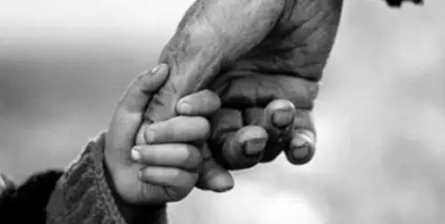
UNUTMAYIN!
Acil Sağlık Hizmet
İhtiyacı olan SİZ
veya
SİZİN bir yakınınız olabilir.

Slide 11
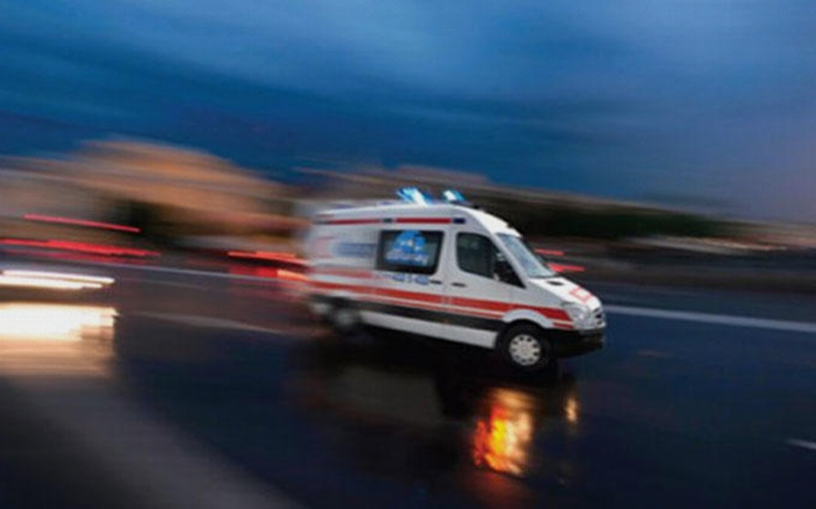

Slide 12
Soru: Hasta olduğumuzda ne yapmalıyız?
Cevap:
Hasta
olduğumuzda
doktorumuza
başvurmalıyız.

Slide 13
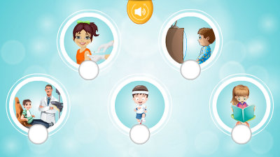
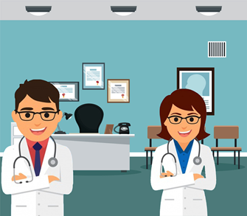
1. Basamak
2. Basamak
3. Basamak

Slide 14
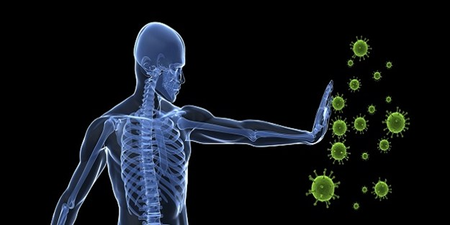
Soru: Sağlığımızı korumak için yapmamız gerekenler nelerdir?
Cevap:
Sağlığımızla yalnızca hasta olduğumuzda değil, her zaman ilgilenmeliyiz.
Hasta olunca tedavi almaktansa, hasta olmadan önlem alarak hasta olmaktan korunabiliriz.

Slide 15
Sağlığımızı korumak için;
Dengeli ve yeterli beslenelim.
Uyku düzenimiz olsun.
Aşılarımızı zamanında yaptıralım.
Fiziksel olarak hareketli olmaya özen gösterelim.
Doktorumuzun tavsiyelerine uyalım.

Slide 16
Soru: İhtiyacımız olan sağlık bilgilerine nerelerden ulaşabiliriz?
Cevap:
Sağlığımız bizim için çok önemlidir.
Bu yüzden sağlık bilgisini de güvenilir kaynaklardan edinmeliyiz.
Çevreden duyduklarımıza veya sosyal medyada kaynağı belli olmadan paylaşılan bilgilere hemen inanmayalım. Aklımıza takılan soruları doktorumuza sorarak doğru bilgiyi öğrenelim.

Slide 17
TEŞEKKÜR EDERİM ☺

